Slide 1
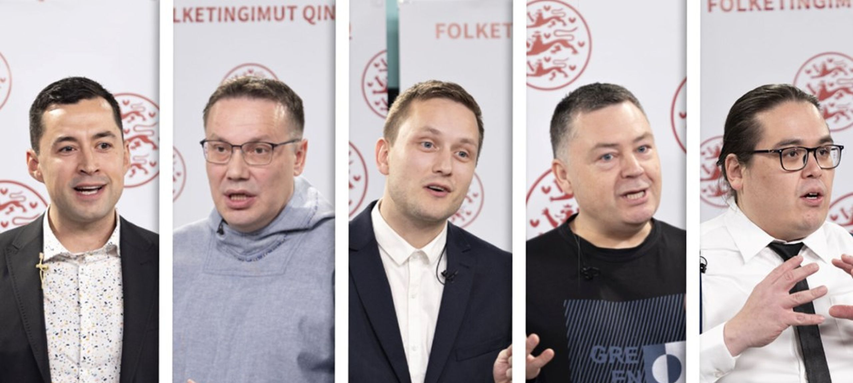
Modul 7: Grønlandsk politik og økonomi
Forløb: Grønland

Slide 2
Parlamentarisk demokrati
Grønland er styret af sin egen regering.
Formanden har de samme beføjelser som den danske statsminister.
Formanden kan derfor til enhver tid udskrive valg til det grønlandske parlament, der hedder Inatsisartut og består af 31 medlemmer.
Grønland er ligesom Danmark et parlamentarisk demokrati, hvor regeringen ikke må have et flertal imod sig i parlamentet.

Slide 3
Undersøg selv
Hvad hedder Grønlands regering?
Hvad hedder Grønlands parlament?
Grønland har en landsstyreformand. Hvad svarer det til i DK?

Slide 4

Undersøgelse af de grønlandske partier
Undersøg på nettet, hvilken rolle de klassiske ideologier spiller for de grønlandske partier.
  Siumut
  IA
  Demokraterne
  Atassut
Notes:
Demokraterne: Socialliberalt
Siumut: Demokratisk socialisme
IA: Demokratisk socialisme
Atassut: Borgerligt liberalt parti

Slide 5
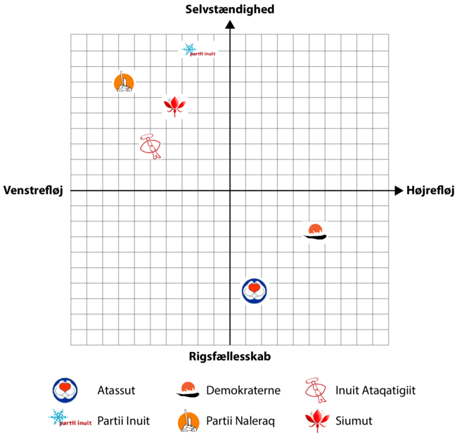

Slide 6
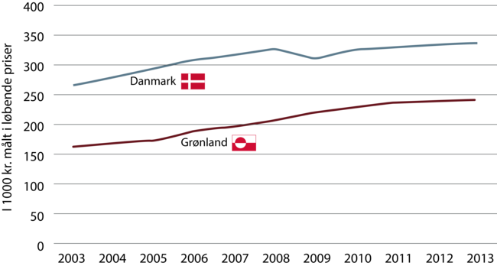
BNP pr. indbygger

Slide 7
Kernebegreber (indtil videre)
Rigsfællesskabet
Social arv
Chanceulighed
Social mobilitet
Mønsterbryder
Bourdieu: Habitus, felt, kapitaler (økonomisk, social og kulturel)
Primær og sekundær socialisering
Bloktilskud
Selvstændighed
Traditionelle, moderne og senmoderne samfund
Selvstyreloven
Personlig, gruppe, kulturel og national identitet
Grønlandsk identitet
Gini-koefficient
Ulighed
Relativ og absolut fattigdom
Durkheims tre typer af selvmord (Det altruistiske, det egoistiske og det anomiske)
Maslows behovspyramide
Kvantitativ og kvalitativ metode

